Slide 1
繪本融入國中英語教學
分享者: 高雄市立後勁國中 李貞慧

Slide 2
講師介紹

Slide 3
台灣大學外國語文學研究所碩士班畢業， 高雄市立後勁國中英語教師。

Slide 4
為何要用繪本來活化英文教學？

Slide 5
美感養成。

Slide 6
提供真實語境。

Slide 7
藉由繪本圖文的生動呈現， 提高孩子學習英語的興趣與成就。

Slide 8
繪本融合融入國中英語教學？

Slide 9
說個好聽的故事

Slide 10
好故事總是能夠讓人豎起耳朵專注聆聽， 用英文繪本裡的好故事， 讓學生在愉快的氛圍下， 輕鬆接觸英語。

Slide 13
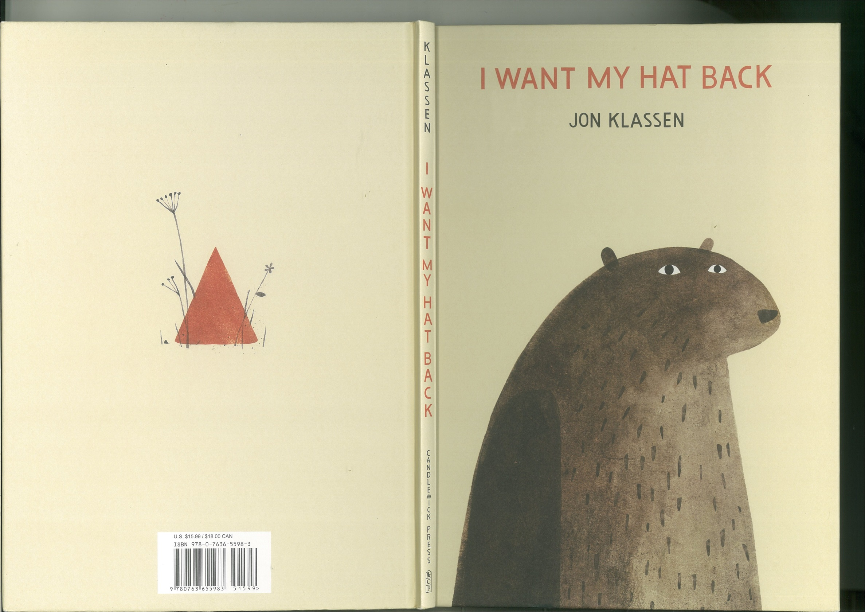

Slide 14
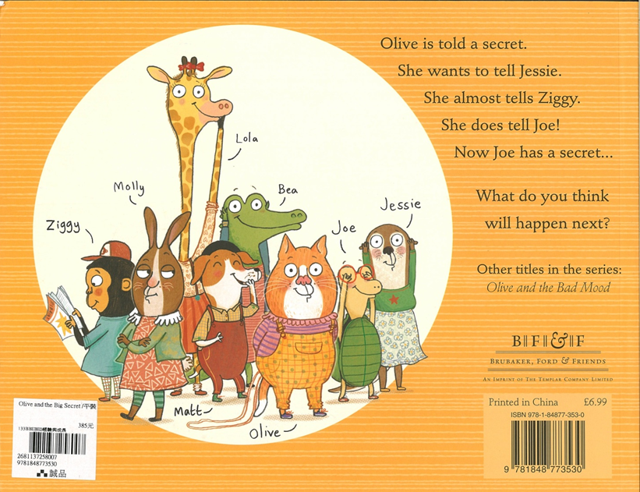

Slide 15
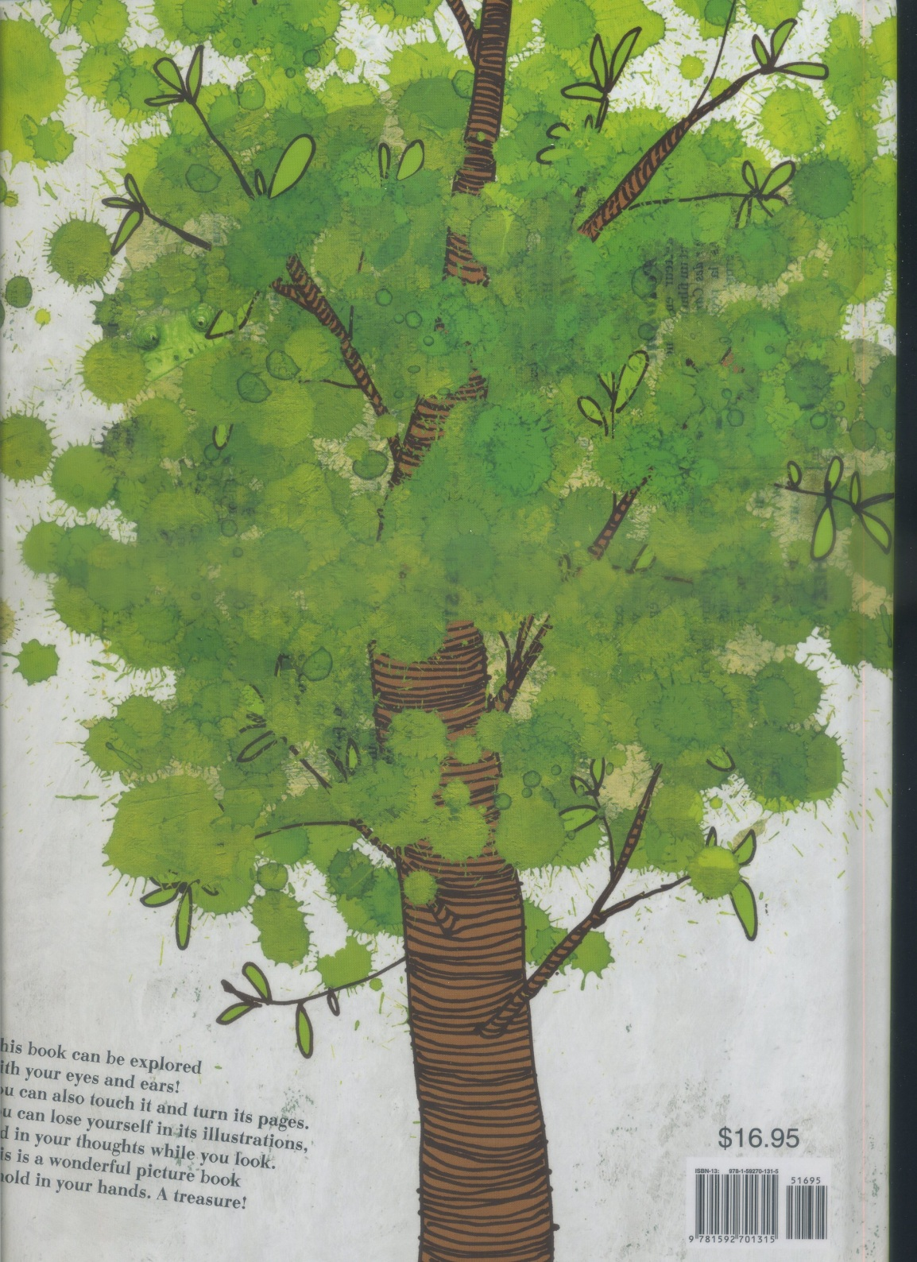
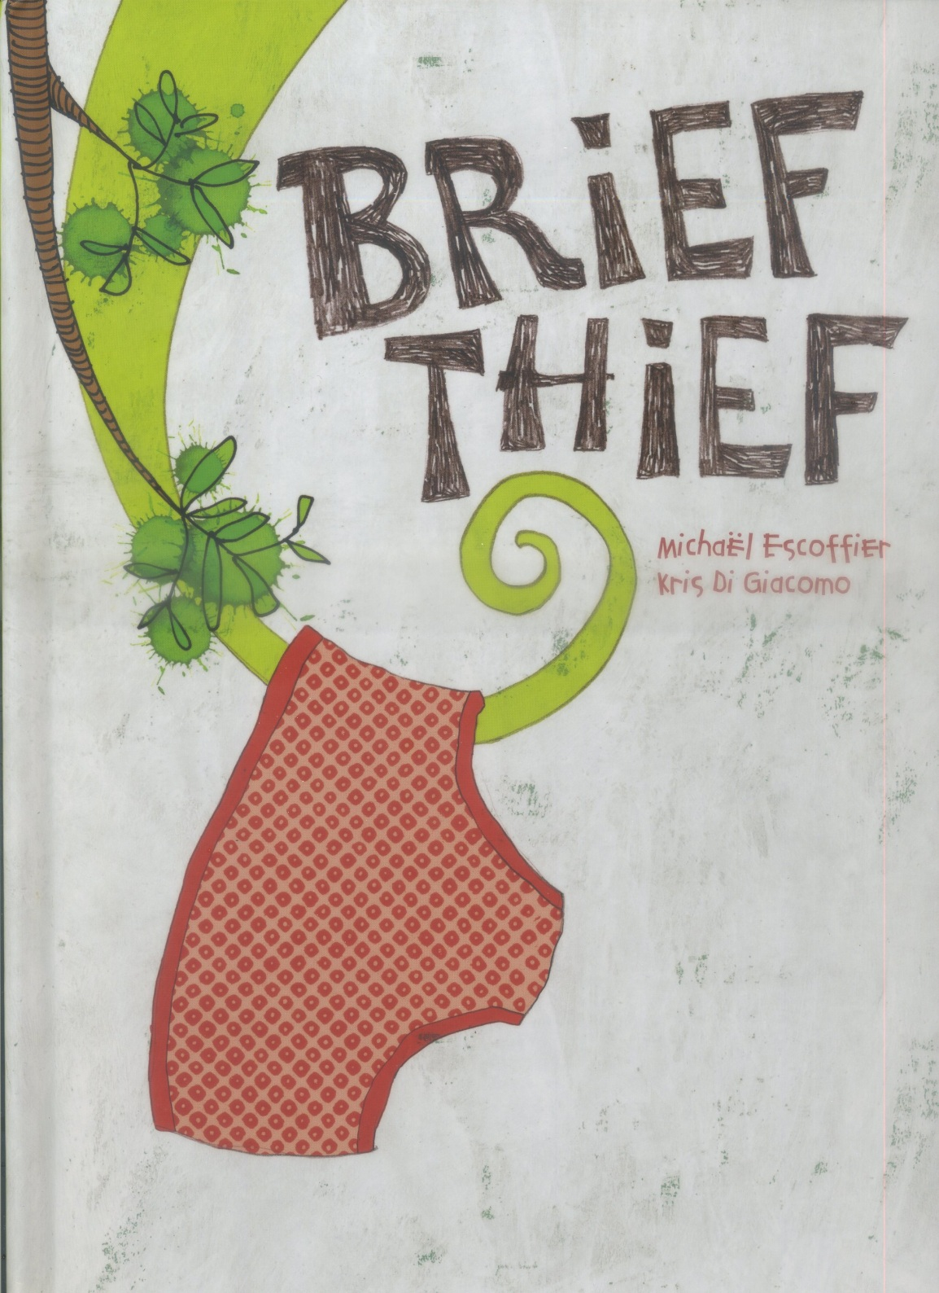

Slide 16
融入文法、句型教學中

Slide 17
拿英文繪本來教文法、句型的好處是， 學生學到的文法句型是在一個有意義的context下出現的，學生往後會比較知道如何在適切的場合活用這些句子。

Slide 18
搭配國一文法

Slide 19
字母書

Slide 21
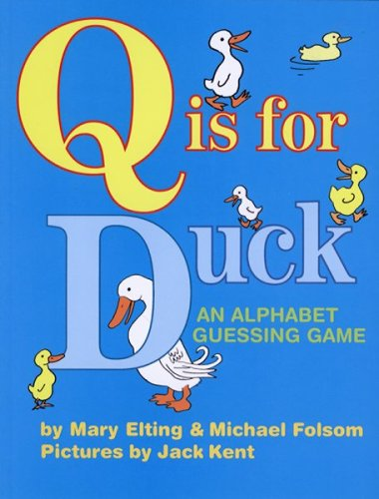

Slide 22
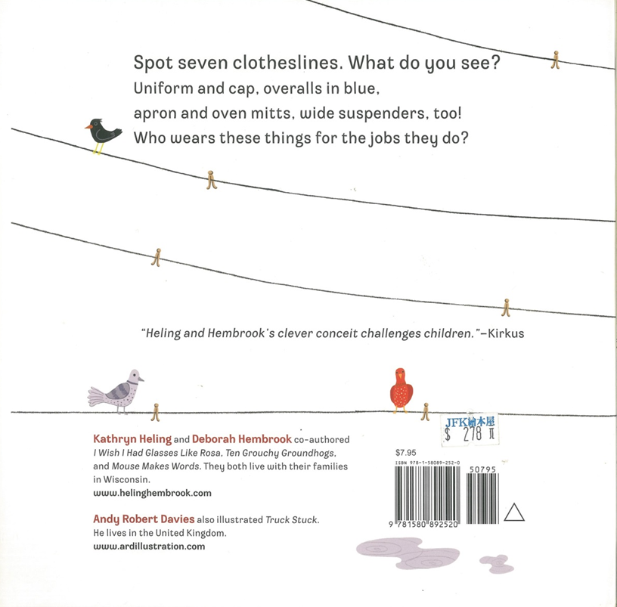

Slide 23
現在進行式

Slide 24
現在簡單式 Does…?問句

Slide 25
There’s a shark in the park!

Slide 27
I am in….

Slide 28
以下是學生的作品：
1. I am in the sentence, said the word.
2. I am in the dark, said the star.
3. I am in your heart forever, said the girl.

Slide 29
地方介詞(eg. up & down, above & below)

Slide 30
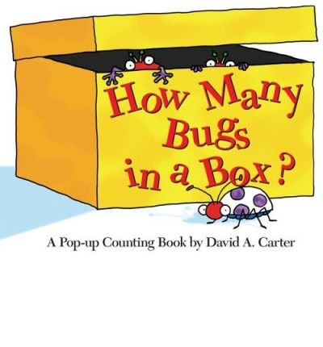
How many~?

Slide 32
搭配國二文法

Slide 33
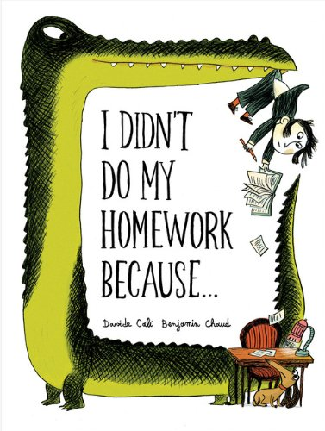
because句型

Slide 34
When…句型

Slide 35
I love you when you’re having fun and when you’re sometimes sad.
I love you when you’re kind and good and even when you’re bad.

Slide 36
without的用法

Slide 37
We without you? What would we do? Like crafts without glue.

Slide 38
as…as…

Slide 39
as…as…

Slide 40
My mum’s as beautiful as a butterfly, and as comfy as an armchair.
She’s as soft as a kitten, and as tough as a rhino.

Slide 41
動名詞(Ving)的用法

Slide 42
Getting hugged by someone you don’t like is scary.

Slide 43
動名詞(Ving)的用法

Slide 44
以下是我的九年級學生仿這本圖文小書的句型寫下的一些句子
Happiness is….
1. Happiness is watching a good movie and getting lost in it.
2. Happiness is holding a big teddy bear in my arms.
3. Happiness is helping someone.
4. Happiness is looking at the stars at the beach.
5. Happiness is being myself.

Slide 45
形容詞原級、比較級、最高級

Slide 46
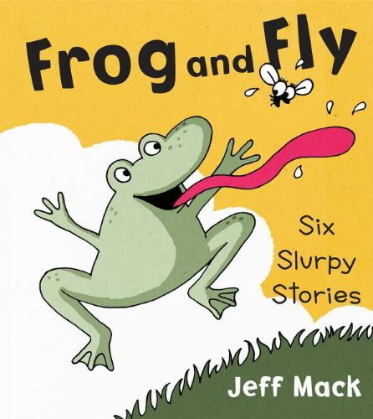
Frog and Fly: Four Slurpy Stories

Slide 47
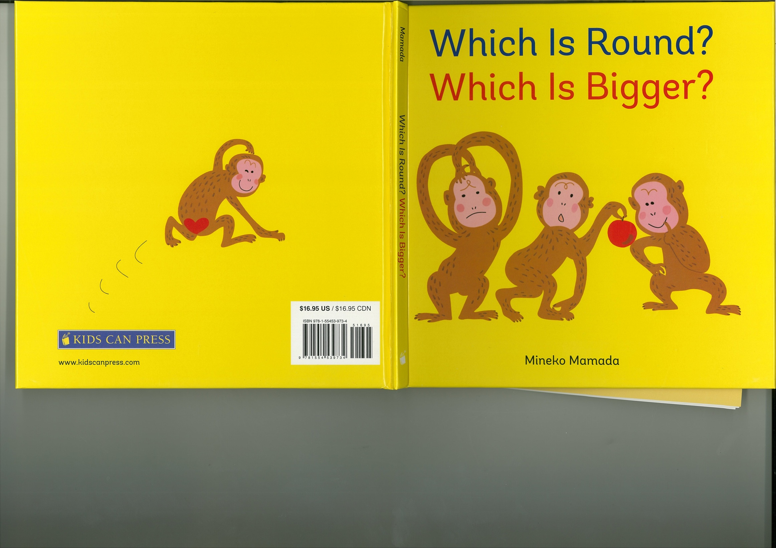

Slide 48
~ed vs. ~ing 形容詞

Slide 49
所有格代名詞

Slide 51
look like的用法

Slide 52
搭配國三文法

Slide 53
had better +原形動詞

Slide 54
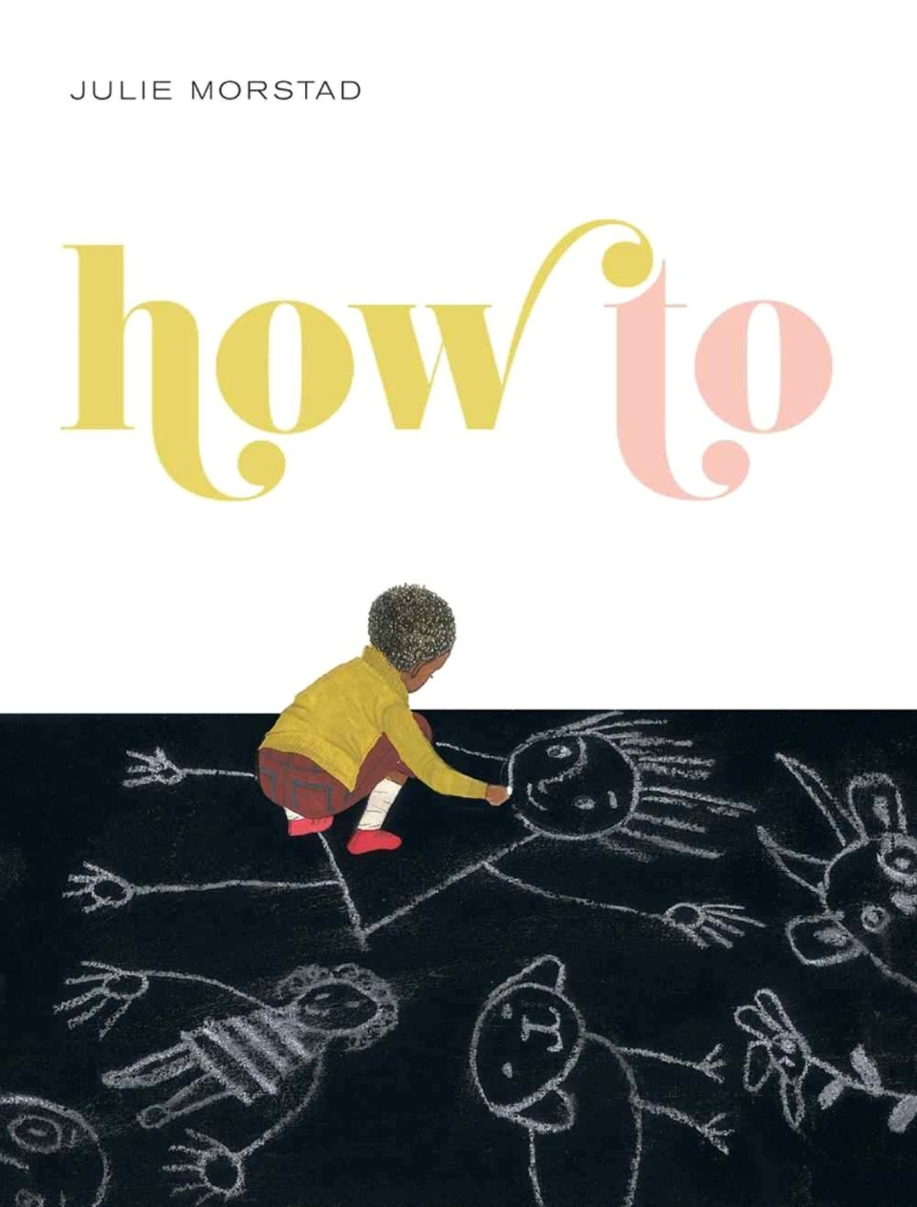
how to (句型：how to +原形動詞)

Slide 55
too…to…

Slide 56
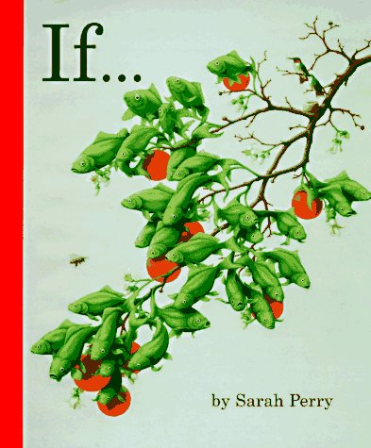
假設語氣if (與現在事實相反的假設)

Slide 57
假設語氣if (未來假設)

Slide 58
形容詞子句

Slide 60
A friend is someone who likes you.
I am the one who cut the paper into the pieces that the chicken saw lying around.
I am the one who made the paper that the fish cut into pieces that the chicken saw lying around.

Slide 64
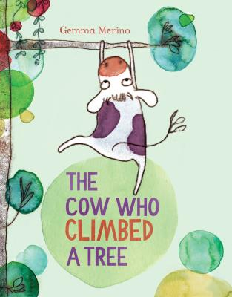

Slide 65
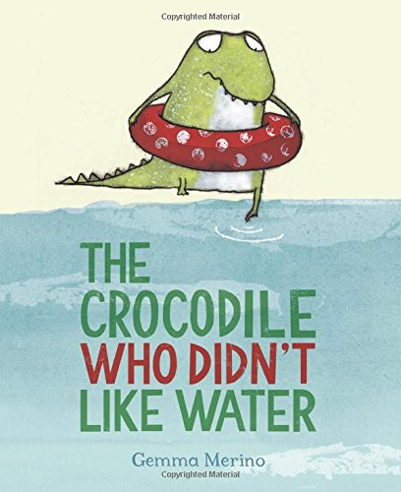

Slide 68
現在完成式

Slide 69
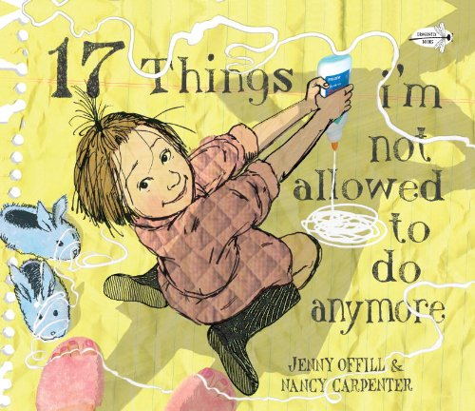
被動語態

Slide 70
used to

Slide 71
虛主詞的用法

Slide 73
深度議題繪本慢慢帶

Slide 74
我的議題繪本分類： 性別、公民平權、種族、戰爭、生態環保、生死、多元民族文化、關懷弱勢等。

Slide 75
引領學生閱讀新聞文章，亦可討論新聞背後帶出的議題；但繪本有圖像，圖像最能直接觸動人心，先藉由圖像去感受，學生更容易進入議題中。

Slide 76
英文議題繪本只是媒介、只是工具，希望藉此帶領孩子看到台灣以外的地方，與世界連結，並能關懷國際，以行動力讓世界變得更美麗。

Slide 77
由於議題繪本的用字遣詞較深，在國中帶議題英文繪本並不容易。可以先從單字沒有那麼多也沒有那麼難的議題繪本做起，帶領孩子藉由這些議題繪本走入世界，去關心除了自己以外的其他人事物，並培養身為一位世界公民該有的素養。

Slide 78
國中學生的單字量顯然是不足以做深度議題討論的，所以在討論議題時，我不會強求孩子一定要說英文，用中文來表達己見也很好。對我來說，帶議題繪本時，學習英語是附加價值，帶孩子深度思考與討論才是重點。

Slide 79
多元民族文化與國際關懷相關繪本
文化，只有差異，沒有高下。
何謂國際教育︰國際教育並不只是認識他國或異地，更應該是同一議題，在不同文化脈絡下，如何被觀照與對待，如：受教權。
國際教育，不只是英語能力的養成，而是希望學生能夠對世界保持好奇與關懷，能夠和來自世界各地的人不卑不亢的相處。

Slide 80
A Thirst for Home(缺乏水資源的重大影響)

Slide 81
Nasreen’s Secret School: A True Story from Afghanistan

Slide 84
種族議題、
公民平權、
社會正義等相關繪本

Slide 85
Rosa

Slide 88
戰爭議題繪本

Slide 89
The Yellow Star: The Legend of King Christian X of Denmark

Slide 90
Faithful Elephants: A True Story of Animals, People, and War

Slide 91
生死議題繪本

Slide 92
Harry & Hopper

Slide 93
Michael Rosen’s Sad Book

Slide 94
The Scar

Slide 95
性別議題繪本
「平等的意義在於即使有差異，但彼此之間仍有平等的關懷和尊重。終極的平等則是人人可以享受到人與人之間的差異為這個社會帶來的活力。」
---南非人權大法官奧比.薩克思(Albie Sachs)

Slide 96
William’s Doll

Slide 97
And Tango Makes Three

Slide 98
I Am Jazz

Slide 99
My Princess Boy

Slide 100
生態環保議題繪本

Slide 101
A Boy and a Jaguar

Slide 102
Zoo

Slide 103
人物傳記繪本

Slide 104
Emmanuel’s Dream: The True Story of Emmanuel Ofosu Yeboah

Slide 105
The Boy Who Loved Math: The Improbable Life of Paul Erdos

Slide 106
Just Being Audrey

Slide 107
霸凌議題

Slide 108
Each Kindness

Slide 109
Ms. Albert had brought a big bowl into class and filled it with water. We all gathered around her desk and watched her drop a small stone into it. Tiny waves rippled out, away from the stone. This is what kindness does, Ms. Albert said. Each little thing we do goes out, like a ripple, into the world.

Slide 110
Each kindness makes the whole world a little bit better.

Slide 113
英語繪本是座繁花盛開的花園，讓我們帶著學生進入這座美麗的花園，感受學習語言的興味與美好，並讓英語繪本成為學生認識世界的一扇窗。

Slide 114
我的聯絡方式
電子信箱：kittylee0203@gmail.com
FB粉絲頁：「李貞慧老師的學與思」
Line ID: kittylee0203

Slide 115
Thank you.

